Slide 1
参考資料：第２課題採点要領
その2 金型設計編

Slide 2
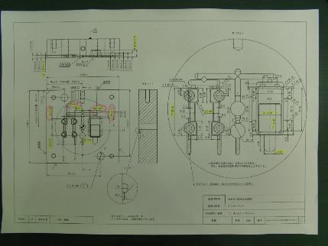
金型設計採点 キャビティプレートの図面採点
配置（ビューの有無）
・製品部を正面から見た方向の正面図がある。
➡加点0.4
ビューの個数や位置は任意
充分な表現がされているか
・製品部の深さ方向の加工部や、横穴、裏穴などが
表現された側面図や上面図、または断面図などがある。
➡加点0.4

Slide 3
・製品部の形状を拡大した詳細図がある。
➡加点0.2

Slide 4
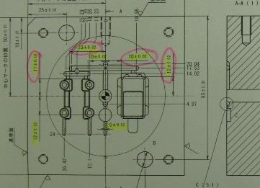
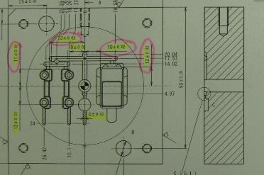
製品部以外の形状表現（支給材の加工済み形状も含む）
・トップクランピングプレートとの締付ボルト穴が
形状表現されている（寸法表記は加工済みのため不要）。
➡加点0.2
・スプルーブッシュ穴が形状表現されている。
（寸法表記は加工済みのため不要）
➡加点0.2

Slide 5
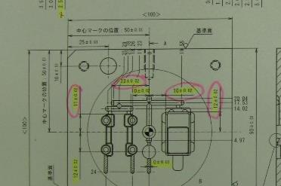
・基準マークであるC5面取りが形状表現されている。
（寸法表記は加工済みのため不要）
➡加点0.2
・開き止めプレート取付穴が形状表現されている。
（寸法表記は加工済みのため不要）
➡加点0.2

Slide 6
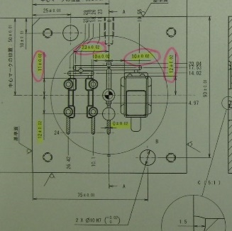
・製品部以外の加工すべき要素が形状表現されている。
（ガイドピン穴は寸法及び公差も表現されていること。）
➡加点0.2

Slide 7
基準面からの製品配置位置
・全ての製品部品の金型への配置位置が、X・Y方向
ともに明確に寸法指示されている。公差は±0.02とする。
➡加点2.0
・黄色でマークしてある寸法
注：一つでも欠けていれば加点は0

Slide 8
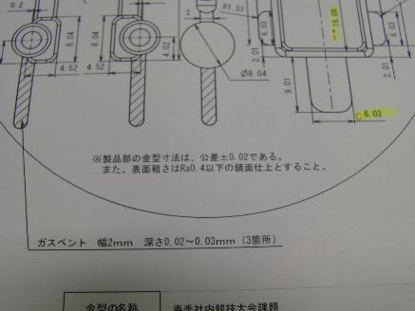
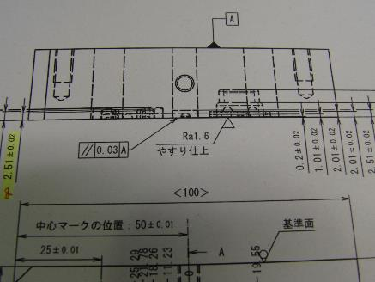
表面性状の指示記号など（その他補助的な寸法など）
・製品部に何らかの方法で表面性状の加工指示や
表面粗さの指示がある。
➡加点0.2
・製品部以外の加工すべき面に何らかの方法で
表面性状の加工指示や表面粗さの指示がある。
➡加点0.2

Slide 9
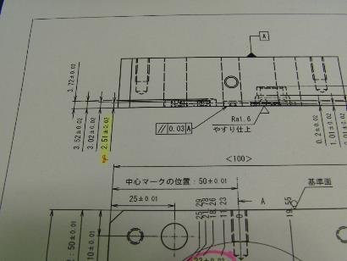
・加工が必要な面で機能上平行や直角度が
必要な箇所に、幾何公差記号などを用いて
公差指示がある。
➡加点0.2

Slide 10
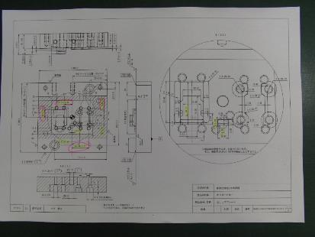
金型設計採点 コアプレートの図面採点
配置（ビューの有無）
・製品部を正面から見た方向の正面図がある。
➡加点0.4
ビューの個数や位置は任意
充分な表現がされているか
・製品部の深さ方向の加工部や、横穴、裏穴などが
表現された側面図や上面図、または断面図などがある。
➡加点0.4

Slide 11
・製品部の形状を拡大した詳細図がある。
➡加点0.2

Slide 12
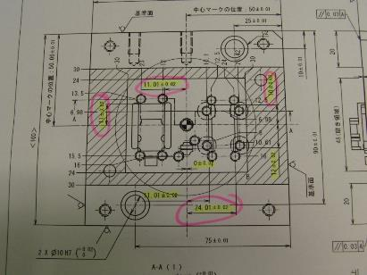
製品部以外の形状表現（支給材の加工済み形状も含む）
・コアバックプレートとの締付ボルト穴が形状表現
されている。（寸法表記は加工済みのため不要）
➡加点0.2
・リターンピン穴が形状表現されている。
（寸法表記は加工済みのため不要）
➡加点0.2

Slide 13
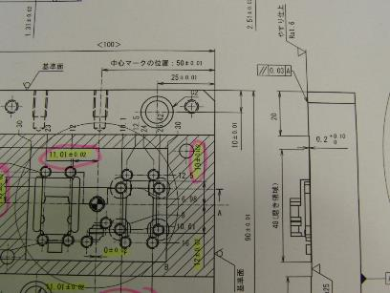
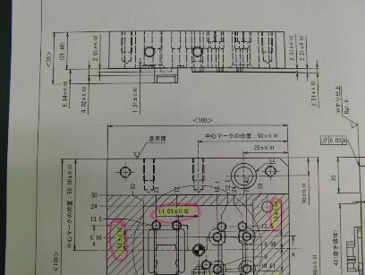
・基準マークであるC5面取りが形状表現されている。
（寸法表記は加工済みのため不要）
➡加点0.2
・開き止めプレート取付穴が形状表現されている。
（寸法表記は加工済みのため不要）
➡加点0.2

Slide 14
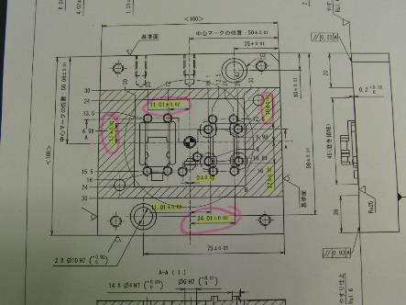
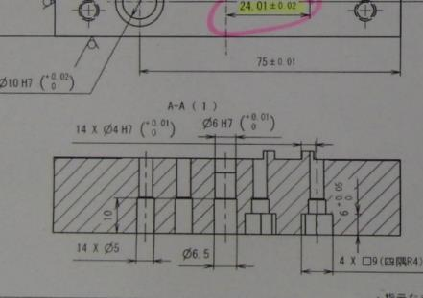
・製品部以外の加工すべき要素が形状表現されている。
（ガイドピン穴、エジェクタピン穴は寸法及び公差も
表現されていること。）
➡加点0.2

Slide 15
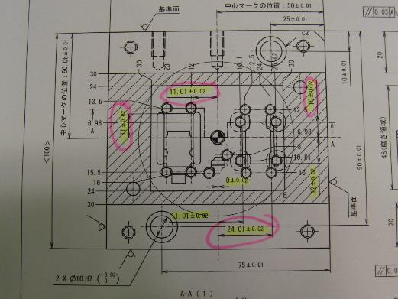
基準面からの製品配置位置
・全ての製品部品の金型への配置位置が、X・Y方向
ともに明確に寸法指示されている。公差は±0.02とする。
➡加点2.0
・黄色でマークしてある寸法
注：一つでも欠けていれば加点は0

Slide 16
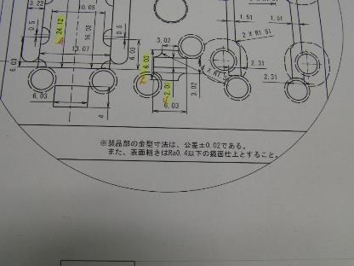
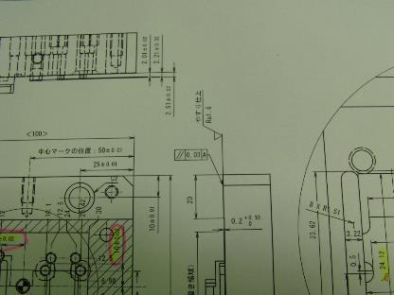
表面性状の指示記号など（その他補助的な寸法など）
・製品部に何らかの方法で表面性状の加工指示や
表面粗さの指示がある。
➡加点0.2
・製品部以外の加工すべき面に何らかの方法で
表面性状の加工指示や表面粗さの指示がある。
➡加点0.2

Slide 17
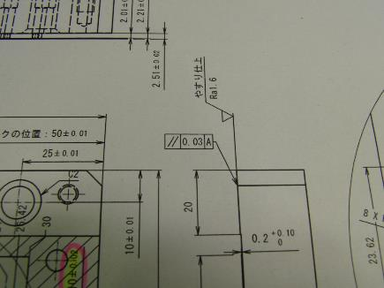
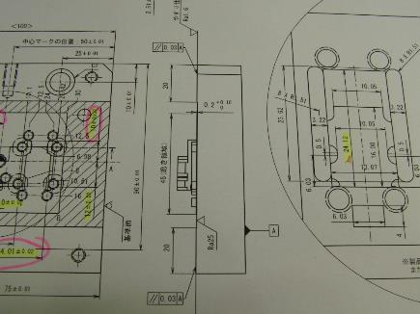
・加工が必要な面で機能上平行や直角度が
必要な箇所に、幾何公差記号などを用いて
公差指示がある。
➡加点0.2
・PL面の逃し領域部の形状表現、寸法指示がある。
➡加点0.2

Slide 18
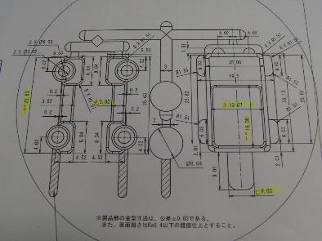
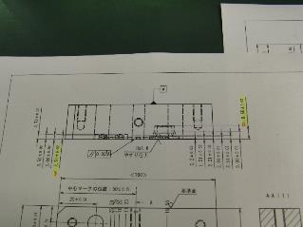
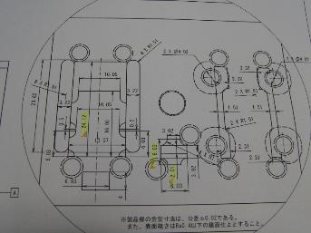
金型設計採点 共通
製品部の加工寸法
キャビティに入っている寸法
キャビティ、コアの加工深さ方向
に入っている寸法
コアに入っている寸法
・製品寸法 a～j
製品出題図面に表記されている寸法の中で、
対応する部分に金型寸法と公差が指示されている。
➡加点1/1箇所
・黄色のマークとボールペンでアルファベットが書いてる箇所
※公差については各寸法個別に入れる、もしくは注釈で
まとめて記入しても良い。

Slide 19
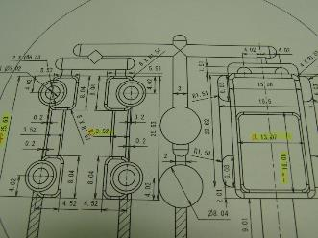
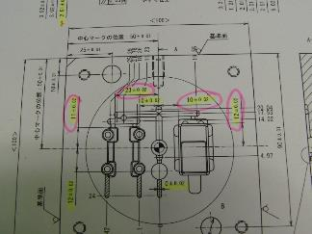
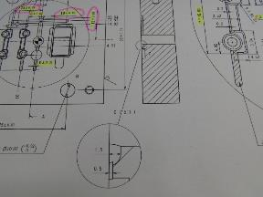
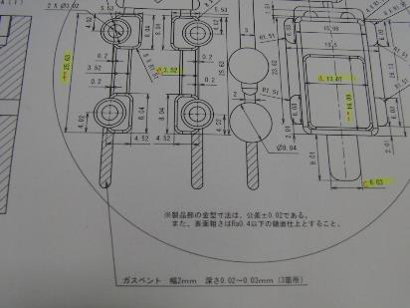
位置
幅寸法
断面形状
・ランナゲートの形状表現、寸法指示がある。
➡加点0.2
・ガスベントの形状表現、寸法指示がある。
➡加点0.2

Slide 20
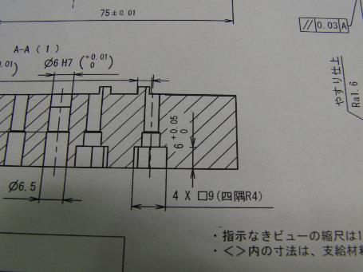
・ピン挿入を必要とする場合は、ツバ部を収める座ぐり
部の形状表現と寸法指示をしてある。
※ピン挿入が不要な形状の場合は全員加点する。
➡加点0.2

